Slide 1
テスト
ずっと受けたかったソフトウェアエンジニアリングの新人研修
第8章 P.167～P.183 60206050 大東誠弥

Slide 2
目次
テストの位置づけ
結合テスト
ブラックボックステスト
総合テスト
品質保証
バグ累積曲線
まとめ

Slide 3
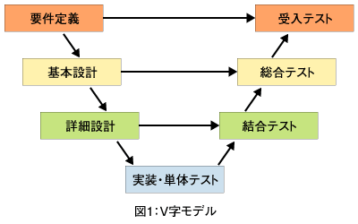
テストの位置づけ
V字型モデル

Slide 4
テストの作業手順
テスト計画書の作成
障害処理票の作成
テスト環境の準備
バグの除去
テスト項目の作成
バグの分析
スタブ,ドライバの作成
テスト成績書の作成
テストの実施

Slide 5
結合テストの目的
プログラムが外部設計書の機能を,実現できているかの確認
プログラム間のインタフェースの確認
ホワイトボックステストで確認できないことの確認
→ブラックボックステストを用いる

Slide 6
ブラックボックステスト
技法 | 説明
同値分割 | データをグループ分けし,各グループから抽出したデータをテストデータとする
境界値分析 | 有効と無効の境界データを取り出してテストデータとする
エラー推測 | エラーが起こりやすいパターンを推測しテストデータを作る

Slide 7
同値分割
（例）時刻を入力するプログラムの場合
正常な値のグループ 「0～23」 から１つ (8など)
グループに含まれない異常な値を１つ (30など)
を選びテストデータとする

Slide 8
ブラックボックステスト
技法 | 説明
同値分割 | データをグループ分けし,各グループから抽出したデータをテストデータとする
境界値分析 | 有効と無効の境界データを取り出してテストデータとする
エラー推測 | エラーが起こりやすいパターンを推測しテストデータを作る

Slide 9
境界値分析
（例）時刻を入力するプログラムの場合
正常なデータとして”0”,異常なデータとして”-1”
また,正常なデータ”23”,異常なデータ”24”
などをとる

Slide 10
ブラックボックステスト
技法 | 説明
同値分割 | データをグループ分けし,各グループから抽出したデータをテストデータとする
境界値分析 | 有効と無効の境界データを取り出してテストデータとする
エラー推測 | エラーが起こりやすいパターンを推測しテストデータを作る

Slide 11
エラー推測
（例）時刻を入力するプログラムの場合
処理を忘れがちであるNULL（空データ）や,
言語によって扱いが異なる実数値(12.0)など

Slide 12
結合テストのテスト項目
必要なテスト項目数 → プログラム文の約 1 / 20
（例）プログラム文の数が10万であれば,そのテスト項目数は
約5,000項目になる
結合テストには,かなりの手間と時間を要する！

Slide 13
総合テスト
システムの最終確認となる
本番と同じような環境を用いる
確認する項目を機能要件,非機能要件に分けてテストを行う

Slide 14
結合テストに必要な観点
過負荷時動作
処理性能
障害回復性能
保守運用機能
操作応答

Slide 15
品質保証
テストが十分に行われたことの確認
バグがいつ無くなるかを判断する
バグ累積曲線を用いて確認する

Slide 16
バグ累積曲線
２つの大事な特徴
（１）実施済みのテスト項目数は右肩上がり
（２）累計バグ数の変化はS字カーブ

Slide 17
バグ累積曲線
発見したバグ数
テスト項目数
時間
累計バグ数
実施済みテスト項目数

Slide 18
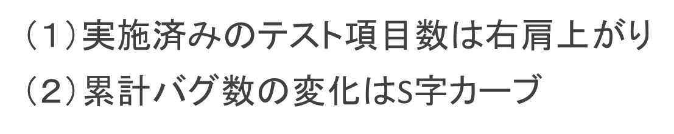
バグ累積曲線の注意点
（１）の前提が満たされていること
実施済みテスト項目と累計バグ数の見誤り
（１）を満たしているのに（２）を満たしていない

Slide 19
まとめ
外部設計書などの機能が実現できているか,
テストを行う必要がある
テストには多くの手間と時間を要する
テストが十分に行われたことを,確認する必要がある

